Slide 1
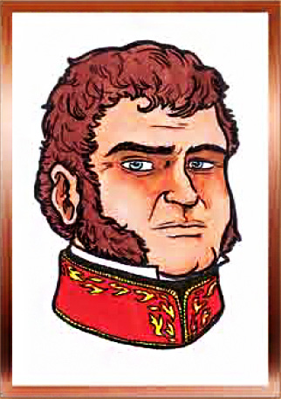
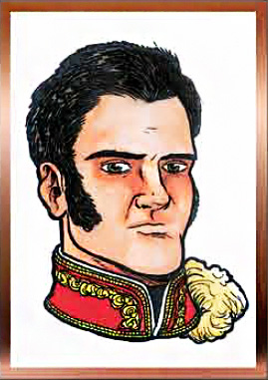
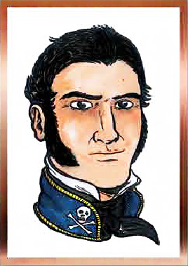
Proceso Independencia de Chile
1
La Independencia de Chile forma parte de las revoluciones hispanoamericanas producidas a inicios del siglo XIX.
Es un proceso de separación de la corona española, que finalizó con el establecimiento de un gobierno autónomo e independiente.

Slide 2
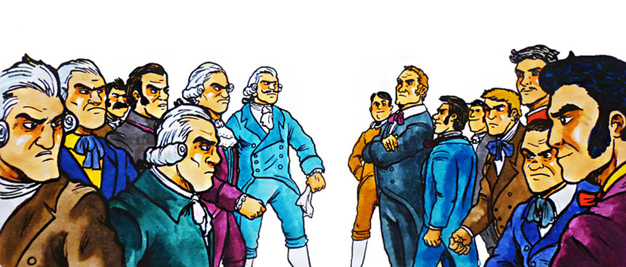
Independencia de Chile
2
La invasión de Napoleón a España y la detención del rey Fernando VII, inició en las posesiones españolas de América un movimiento juntista fiel al rey cautivo. Luego estos movimientos tomaron un rumbo independentista.
En Chile se enfrentaron dos bandos: los realistas, quienes buscaban gobernar en nombre del Consejo de Regencia español y los patriotas, quienes querían conseguir la autonomía a través de Juntas de Gobierno, pero manteniendo la fidelidad al rey.

Slide 3
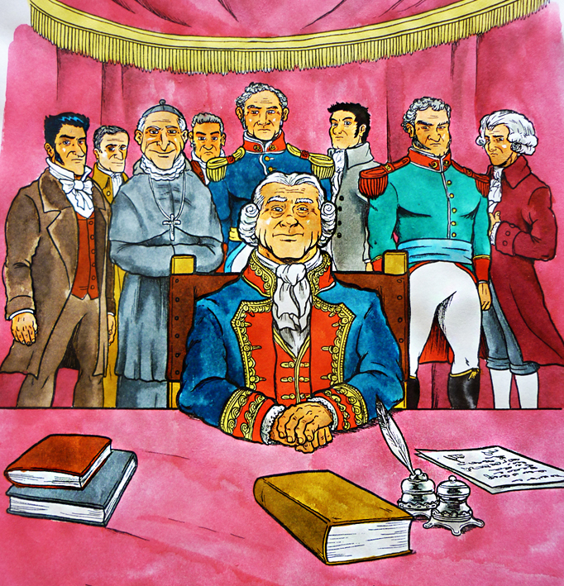
Independencia de Chile
3
Primera Junta de Gobierno
del 18 de septiembre
de 1810
El gobernador de Chile, Mateo de Toro y Zambrano, presionado por los criollos, convocó a un Cabildo Abierto. En esta asamblea la mayoría de los presentes apoyó la idea de formar una Junta de Gobierno en nombre del rey Fernando VII.
Proceso elitista:
Este movimiento fue promovido por la aristocracia criolla.
Se iniciaba la
Patria Vieja

Slide 4
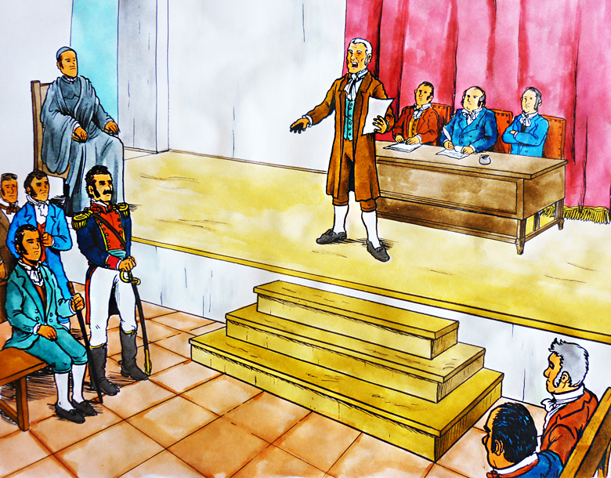
Independencia de Chile
4
Primer Congreso Nacional
Buscando crear una nueva institucionalidad, se convocó a
un Congreso, dándole representación popular a todas las provincias de la Gobernación de Chile.
Se constituyó el 4 de julio de 1811. En su conformación, los exaltados y aquellos que buscaban reformas profundas y radicales, no obtuvieron la mayoría.
Comenzó a gestarse la idea de un golpe de Estado…

Slide 5
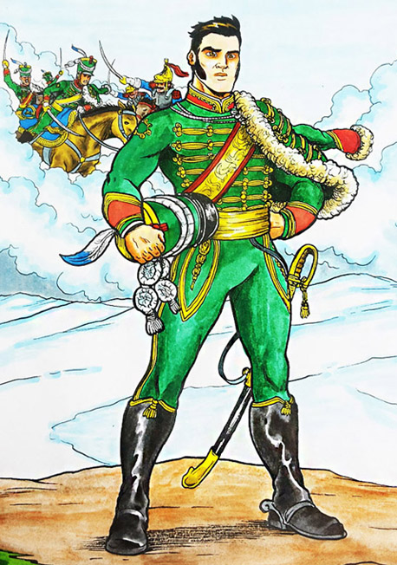
Independencia de Chile
5
José Miguel Carrera
Miembro de la aristocracia criolla, había combatido a las tropas francesas en España y al saber lo que ocurría en su patria, decidió participar en el proceso de emancipación.
Los exaltados vieron en él a la figura necesaria para dar el golpe contra el grupo conservador.
Apoyado por sus hermanos y la fuerza militar, tomó el poder luego de dos golpes de Estado el 4 de septiembre y el 15 de noviembre de 1811.

Slide 6
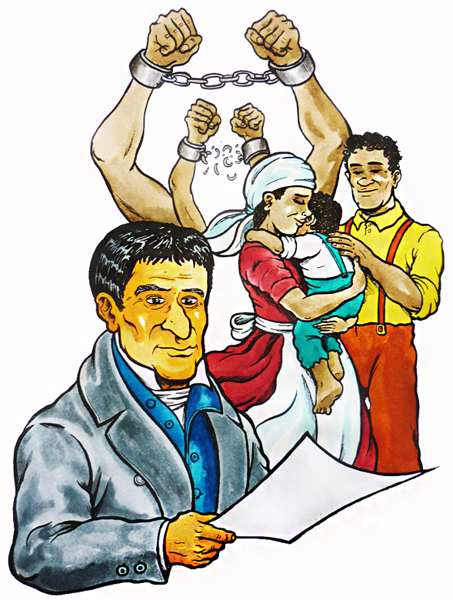
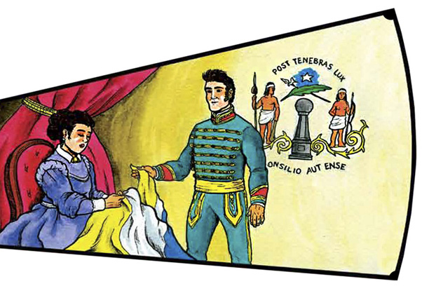
Independencia de Chile
6
Durante el gobierno de José Miguel Carrera
se implementaron una serie de reformas, como la Ley de Libertad de Vientre inspirada por Manuel de Salas y que constituyó un avance en miras de la libertad de los esclavos.
Se crearon los primeros emblemas nacionales, como la primera bandera y escudo de nuestro país.

Slide 7
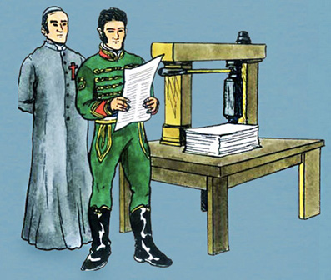
Independencia de Chile
7
La Imprenta: se adquirió
una imprenta traída por Mateo Arnaldo Höevel, y
así se comenzó a publicar
el primer periódico,
“La Aurora de Chile”, cuya fundación, dirección y redacción estuvo en manos de Fray Camilo Henríquez.
Se fundaron el Instituto Nacional y la Biblioteca Nacional.
Se establecieron relaciones con los Estados Unidos de Norteamérica.
Se dictó el Reglamento Constitucional de 1812, el que establecía que “ningún decreto, providencia u orden que emane de cualquiera autoridad o tribunales fuera del territorio de Chile tendrá efecto alguno.”

Slide 8
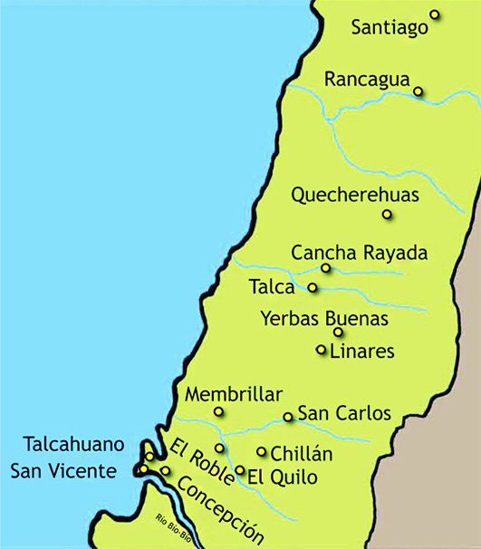
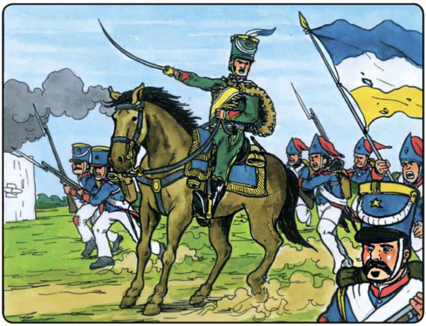
Independencia de Chile
8
Expediciones realistas:
El virrey del Perú queriendo sofocar estos gestos de rebeldía de la Gobernación de Chile, envió expediciones militares para reestablecer el antiguo orden y la fidelidad al rey. Se libraron muchos combates entre los patriotas y los realistas en la zona entre Santiago y Concepción, sin ningún resultado decisivo.

Slide 9
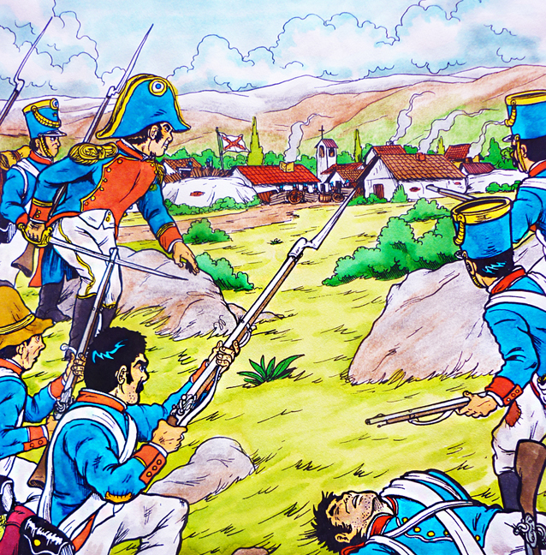
Independencia de Chile
9
Sitio de Chillán
Fue uno de los hechos más desafortunados para el ejército patriota, ya que las tropas de Carrera debieron soportar el crudo invierno de 1813 en las afueras de Chillán. En esta ciudad se encontraba encerrado el ejército realista, abrigado y con provisiones.
La gran mayoría de los soldados patriotas eran voluntarios improvisados sin preparación militar

Slide 10
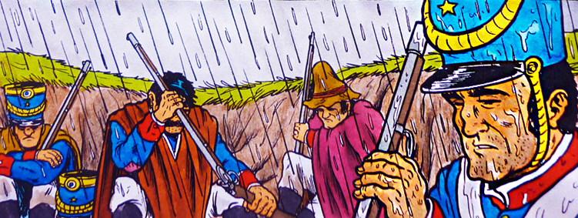
Independencia de Chile
10
El frío, la lluvia, el barro y las malas condiciones, sumado al poco apoyo prestado por la Junta de Santiago, mermó a los reclutas de José Miguel Carrera. Así, el ejército patriota sufrió muchas bajas.
Ante este primer fracaso, José Miguel Carrera, en su calidad de comandante en jefe del ejército, decidió abandonar el sitio de Chillán y ocupar Concepción y sus alrededores.

Slide 11
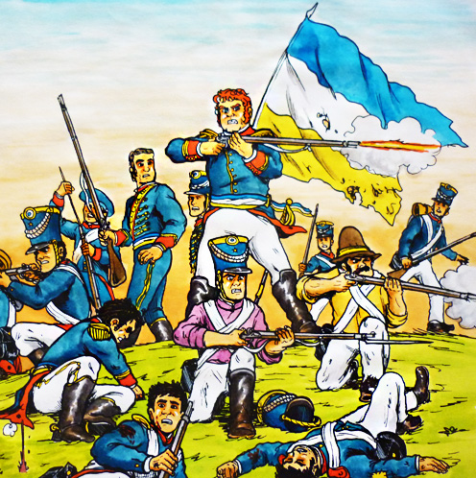
Independencia de Chile
11
Bernardo O`Higgins Riquelme
En el combate del Roble se destacó la figura del chillanejo.
Cuando las tropas patriotas fueron sorprendidas por guerrillas realistas, O´Higgins tomó el mando y dando el ejemplo decidió resistir el ataque enemigo. De esta manera
comprometió a los soldados patriotas que ya huían y lograron derrotar a los realistas.
“¡O vivir con honor, o morir con gloria!
¡El que sea valiente que me siga!”

Slide 12
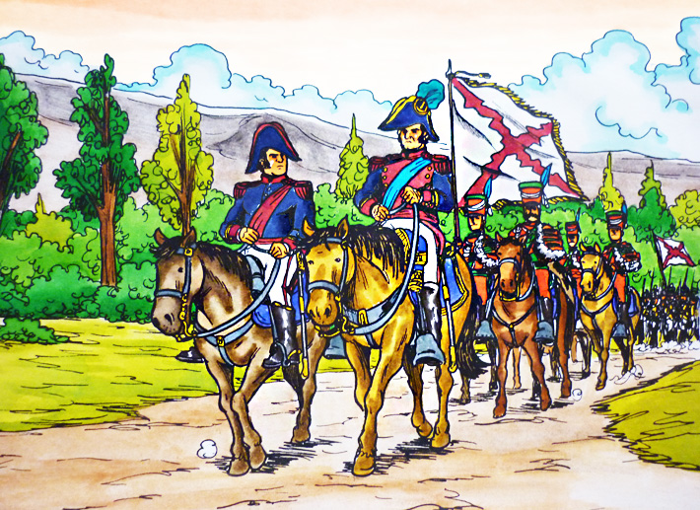

Independencia de Chile
12
La Junta de Santiago decidió poner al mando del ejército a O´Higgins, en reemplazo de Carrera.
Sería el comienzo de los desacuerdos entre carreristas y o´higginistas.
Mientras los patriotas se enfrentaban entre ellos, arribó al territorio una nueva expedición realista,
bajo el mando de Mariano Osorio, quien traía tropas venidas desde España y Perú.

Slide 13
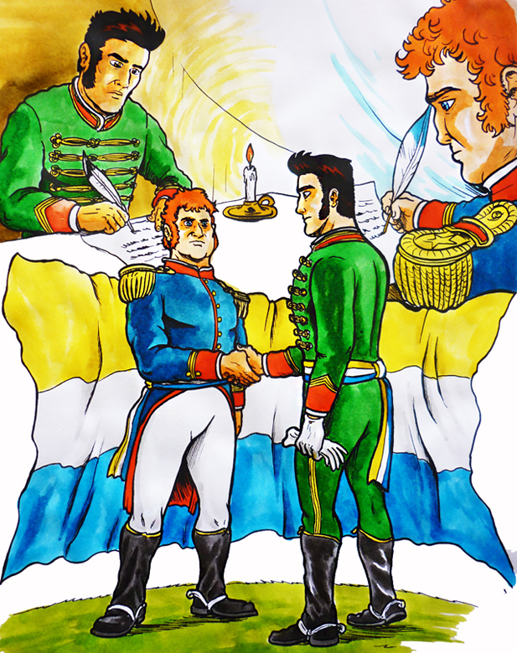
Independencia de Chile
13
José Miguel Carrera dio un nuevo golpe de Estado y se enfrentó con O´Higgins.
Ante la aparición de la amenaza realista, los dos caudillos chilenos se reconciliaron para hacer frente a la expedición de Mariano Osorio que avanzaba sin pausa hacia Santiago.
El objetivo era salvar a la Patria Vieja…
Pero ya era tarde…el tiempo escaseaba y la preparación para enfrentar al ejército español fue improvisada y sin un plan de defensa claro.

Slide 14
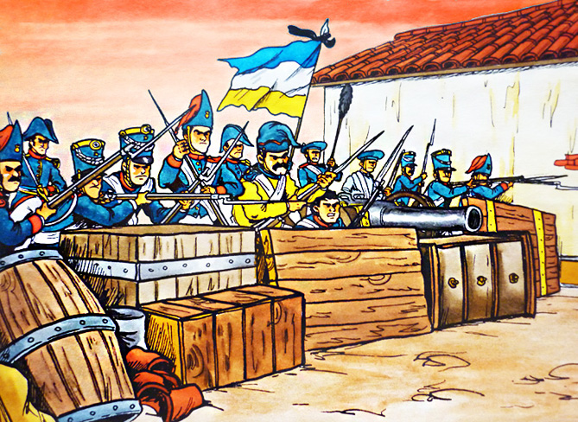
Independencia de Chile
14
Luego de un sinnúmero de errores, comunicaciones poco claras, falta de mando y poca previsión, las fuerzas de Bernardo O´Higgins fueron encerradas por los realistas en la ciudad de Rancagua.
Decididos a resistir sin rendirse, 1.700 patriotas combatieron a 5 mil realistas durante los días 1 y 2 de octubre de 1814.

Slide 15
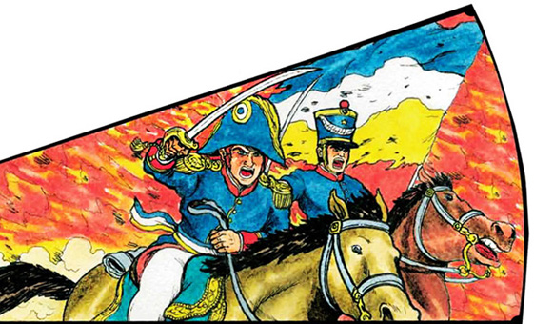
Independencia de Chile
15
Tras un intento fallido de rescate por parte de la división de Carrera, O´Higgins se vio obligado a abandonar la situada y destruida Rancagua. En una carga furiosa, él y 300 jinetes pudieron salir del encierro…
El desastre de Rancagua marcaba el fin de la Patria Vieja…

Slide 16
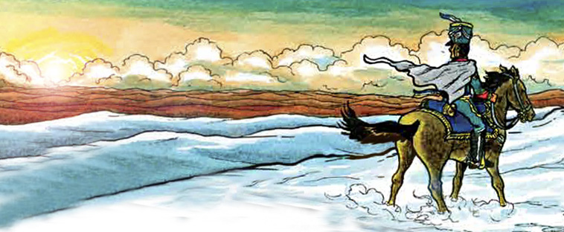
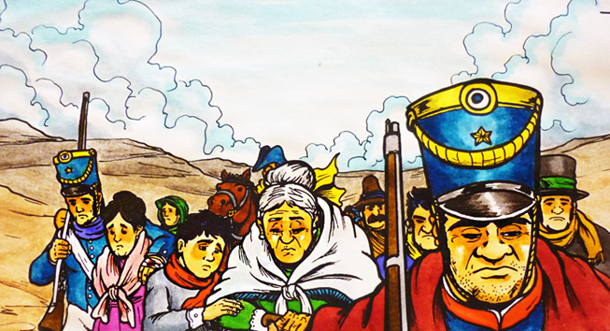
Independencia de Chile
16
Los patriotas debieron huir rápidamente hacia Argentina.
José Miguel Carrera no volvería nunca más a su patria…
Muchos patriotas huyeron con sus familias y unas pocas pertenencias hacia la ciudad de Mendoza.

Slide 17
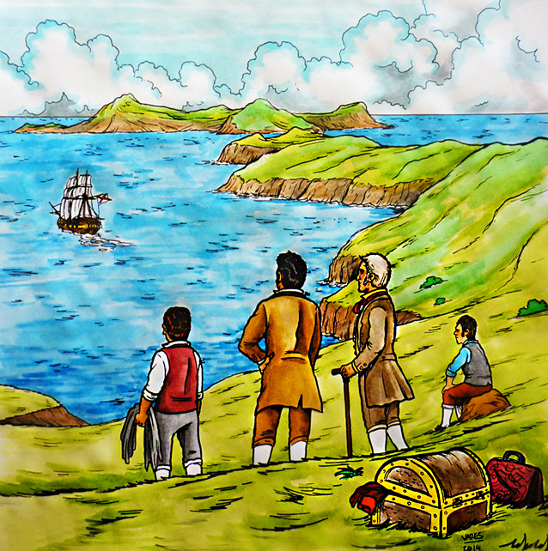
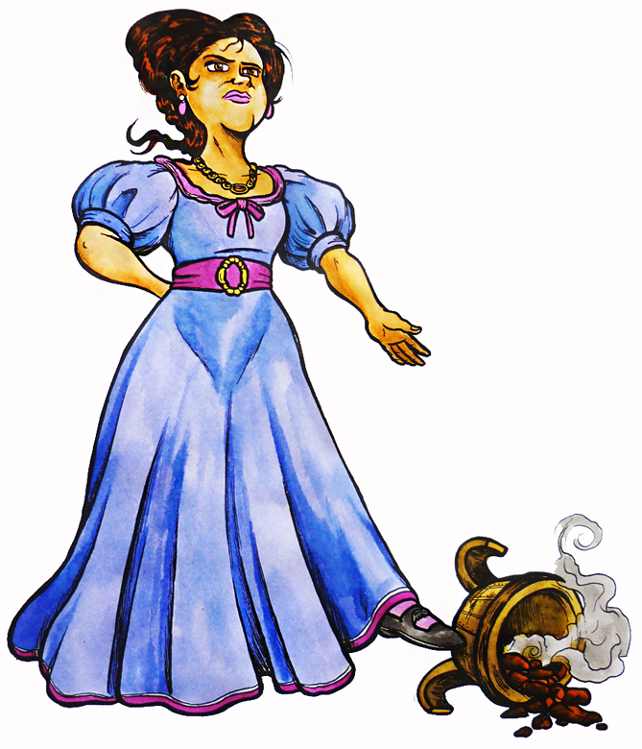
Independencia de Chile
17
La Reconquista (1814 – 1817)
Se volvió a instalar el gobierno español en Chile. Algunos patriotas fueron llevados al destierro en la isla de Juan Fernández. Comenzó un periodo de represión, ejecutado por el regimiento español de los Talaveras. Ante esto hubo ejemplos de valentía y patriotismo como el de Paula Jaraquemada.

Slide 18
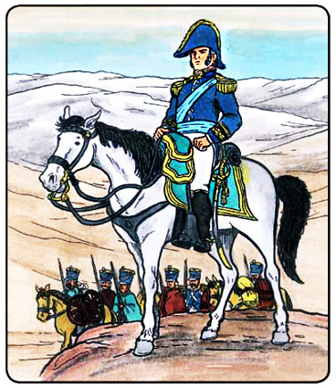
Independencia de Chile
18
Los patriotas chilenos que partieron al exilio, fueron recibidos en Mendoza por el gobernador de la provincia de Cuyo, coronel José de San Martín.
El militar trasandino venía planteando hace algún tiempo la estrategia para liberar a América del Sur de las fuerzas realistas por medio de la invasión de Chile y Perú, pero sabía que debía contar con el apoyo de las fuerzas chilenas.

Slide 19
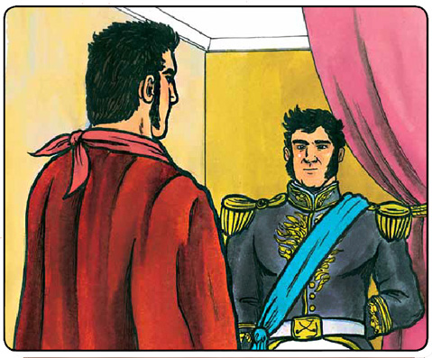
Independencia de Chile
19
Manuel Rodríguez fue una gran apoyo para estos planes.
Organizó guerrillas y montoneras patriotas en Chile, para dificultar las comunicaciones y abastecimiento de las tropas realistas de ocupación.

Slide 20
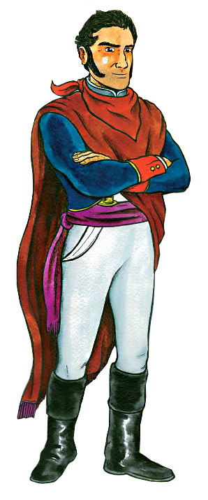
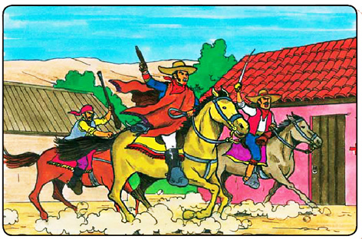
Independencia de Chile
20
Rodríguez protagonizó una de las grandes gestas de resistencia a La Reconquista. Él y sus guerrillas atacaban y engañaban a las
fuerzas realistas, al mismo tiempo que le entregaba información a San Martín.
Manuel Rodríguez se convirtió en el símbolo del patriotismo y sus aventuras se hicieron legendarias.

Slide 21
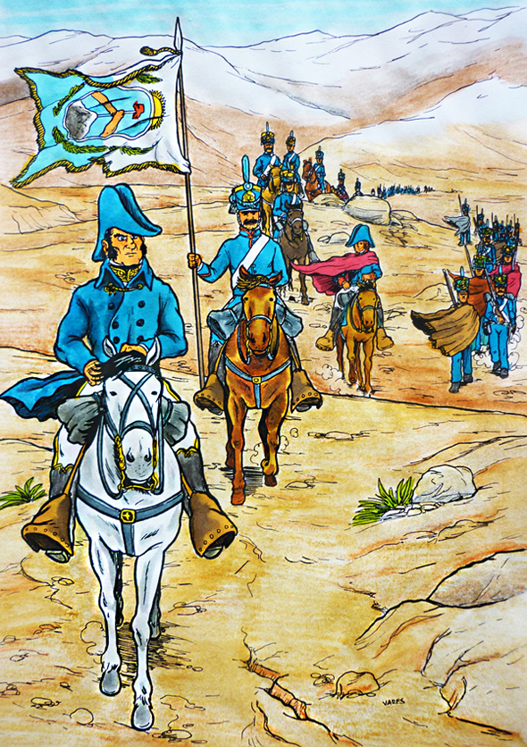
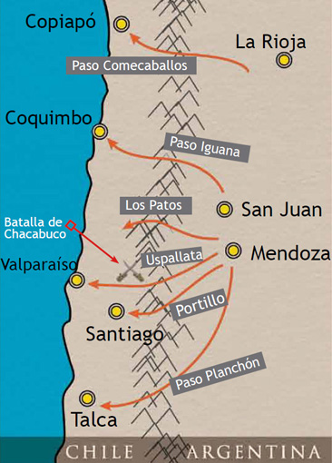
Independencia de Chile
21
Esta ayuda fue fundamental para la organización del Ejército Libertador de los Andes. San Martín y O`Higgins iniciaron la marcha hacia Chile a comienzos del año 1817.

Slide 22
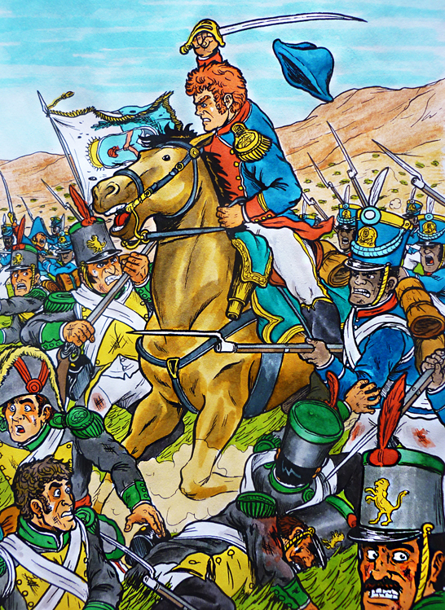
Independencia de Chile
22
La Patria Nueva 1817 – 1823
Tras una ardua marcha, el 12 de febrero de 1817, Bernardo O`Higgins, comandando al batallón de libertos, derrotó a las tropas realistas en la cuesta de Chacabuco.
El pueblo de Santiago salió eufórico a recibir al Ejército de los Andes y le entregó el mando de la nación a San Martín. Éste rechazó el ofrecimiento y Bernardo O´Higgins fue nombrado Director Supremo.

Slide 23
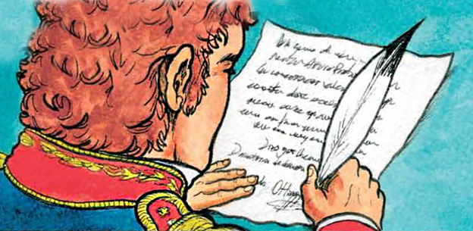
Independencia de Chile
23
Una nueva expedición realista, bajo el mando de Mariano Osorio, fue enviada a derrocar al gobierno patriota a principios de 1818.
Ante esta amenaza y queriendo infundir fuerza, convicción y patriotismo, Bernardo O`Higgins decidió redactar el Acta de Independencia. Dicha acta se firmó en Talca y luego fue jurada en Santiago el 12 de febrero de 1818.
Al mismo tiempo se creó la nueva bandera nacional

Slide 24
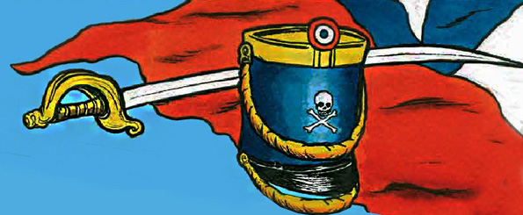
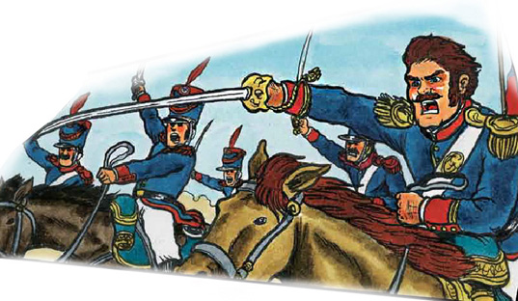
Independencia de Chile
24
El ejército unido de Chile y Argentina fue sorprendido en Cancha Rayada. Ante la incertidumbre, Manuel Rodríguez preparó la defensa de Santiago y creó el escuadrón Húsares de la Muerte.
Las tropas patriotas lograron reagruparse y el 5 de abril de 1818, en los llanos de Maipú, bajo el mando de Bueras y Freire derrotaron a los realistas.

Slide 25
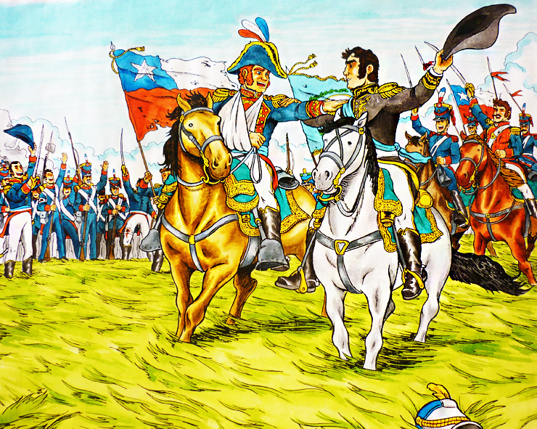
Independencia de Chile
25
O´Higgins arribó herido al campo de batalla y se fundió en un abrazo con el libertador de Chile José de San Martín.
La batalla de Maipú marcaba la consolidación definitiva de la Independencia de Chile, luego de años de sacrificios y esfuerzos.

